Slide 1

Big Data analysis
UnIT extended 19 – 2. tým
Andrej Tomči, Ádám Ruman,
Adam Ivora, Hana Pospíšilová

Slide 2
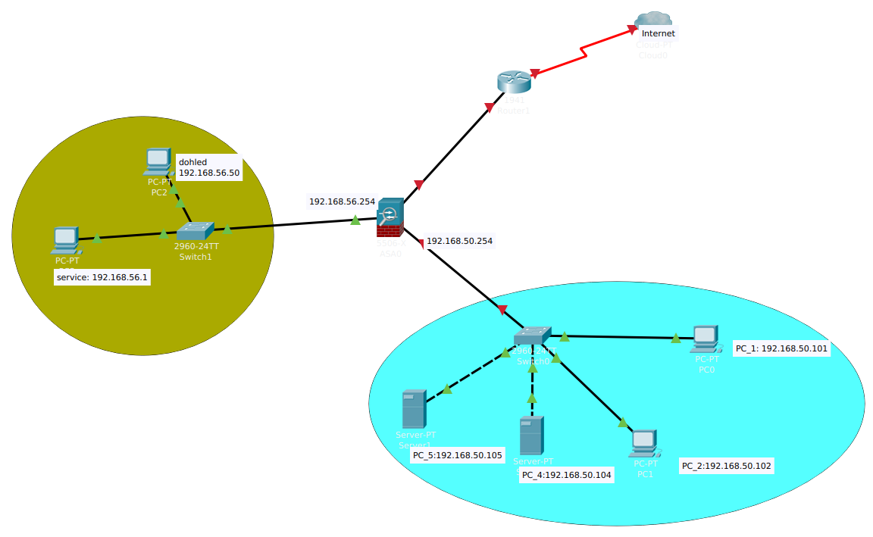

Slide 3
Timeline – 25.3.
25.3 - 18:25:XX – disk Z: súbory pokusicek.pdf pokusicek.doc …. priečinok HACK_LAB
25.3 - 18:30:18 – myClearLogs.bat -> clear logov, PC1_sysmon
25.3 - 18:30:21,22 – clear logov PC2_system, PC2_security, PC2_sysmon
25.3 - 18:30:XX – clear, PC5 a PC6
25.3 - 18:38:19 – Virtual machine (10.0.2.15) z "dohled" -> Canonical
25.3 - 18:40:04 – PC1 -> bar.love.mail.ru (momentálne sa odtiaľ stahuje súbor)
25.3 - 18:53:51 – PC2 -> 10.32.128.68
25.3 - 18:56:36 – PC1 -> "Amazon" (inštancia AWS, predpokladaná route C2)
25.3 - 19:31:12 – PC5 -> "China" (123.103.93.214)
25.3 - 23:51:24 – packet z "Amazon" -> Virtual machine

Slide 4
Timeline – 26.3.
26.3-00:40:24 to 00:42:24 – "dohled" -> PC5 (veľa valid RDP loginov)
26.3-00:40:13 to 00:42:28 – "dohled" - scan (náhodných) portov na subnet
192.168.50.0/24
26.3-08:15:35 – reboot PC1 (system log)
26.3-08:15:29 – reboot PC2 (system log)
26.3-08:15:06 – reboot PC6 (system log)
26.3-10:17:27 – PC5 -> "Korea" (175.45.176.50)
26.3-12:53:45 – packet z 10.0.2.2 -> 10.0.2.15
26.3-13:46:20 – PC1 – CV_template.docm otvorený (viac v malware 1)

Slide 5
Timeline – 26.3.
26.3-13:59:52 – packet z "China" -> "Virtual machine"
26.3-20:41:43 – reboot PC1 (system log)
26.3-20:41:51 – reboot PC2 (system log)
26.3-20:42:00 – reboot PC5 (system log)
26.3-21:58:52 – PC6 -> "Korea" (firewall už nemá log)
26.3-22:07:34 – PC2 - putty_x64 -> "Škoda" (193.108.106.50), port 443
26.3-22:09:22 – PC2 - putty_x64 -> vbs script
26.3-22:09:24 – PC2 - malware2 -> "Škoda" (viac malware 2)
26.3-22:14:42 – PC2 "putty" -> cmd -> PowerShell -> bin?
26.3-22:31:40 – reboot PC5 (system log)
26.3-22:31:45 – reboot PC6 (system log)

Slide 6
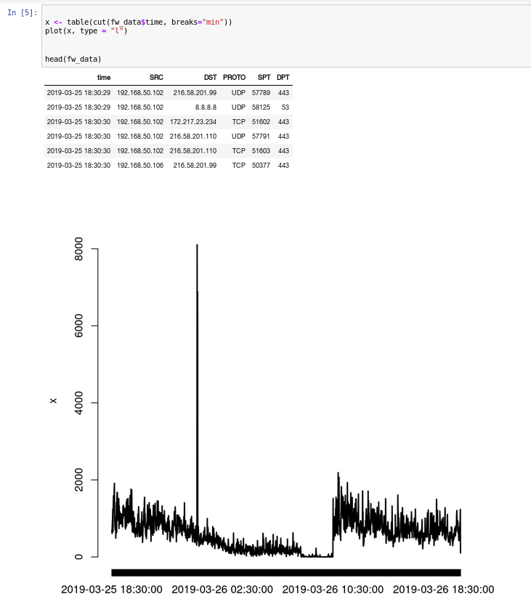
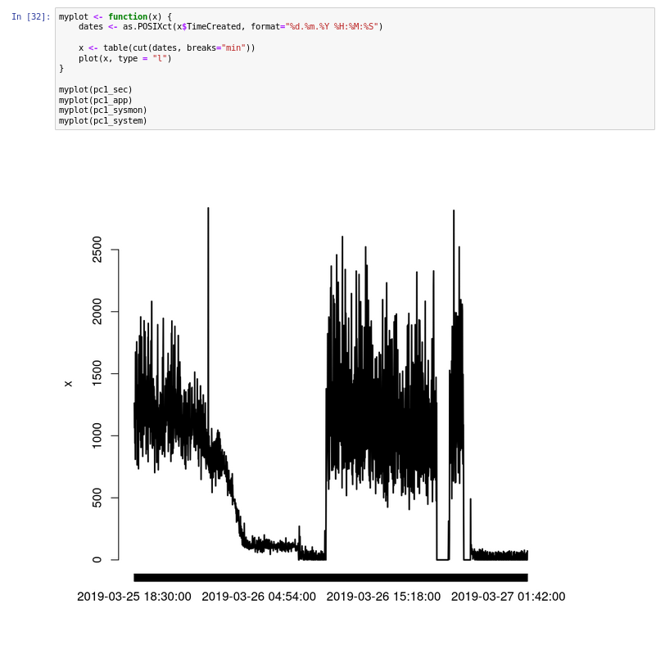

Slide 7
PC1 malware infection
explorer.exe otvára z plochy winword.exe súbor CV_template.docm
winword.exe spúšťa cscript ""c:\users\......\temp\MDnVBlZT.vbs
V rovnakom čase PC1 spustený qmdmqrbg.exe -> "Korea"
26.3.-21:57:40 faulting application name: qmDmqRGb.exe (21:57:41 power off)

Slide 8
PC2 malware infection
26-22:07:04 otvorené putty_x64
26-22:09:22 putty_x64 spúšťa FWIsNAt.vbs
26-22:09:24 \user\AppData\local\temp\FWIsNAt.vbs spúšťa jvmzrcbznhdudp.exe (ten posiela requesty do "Skoda")
26-22:07:34 network connection putty_x64.exe do Skoda:443
26-22:14:42 putty otvára cmd -> hidden powershell pravdepodobne base64 encoded binárku

Slide 9
Útočníci
Amazon + Čína – C2 server v pozadí (vedia o "Virtual machine" na 10.0.2.15)
Korea ? (možno spolu s nimi)

Slide 10
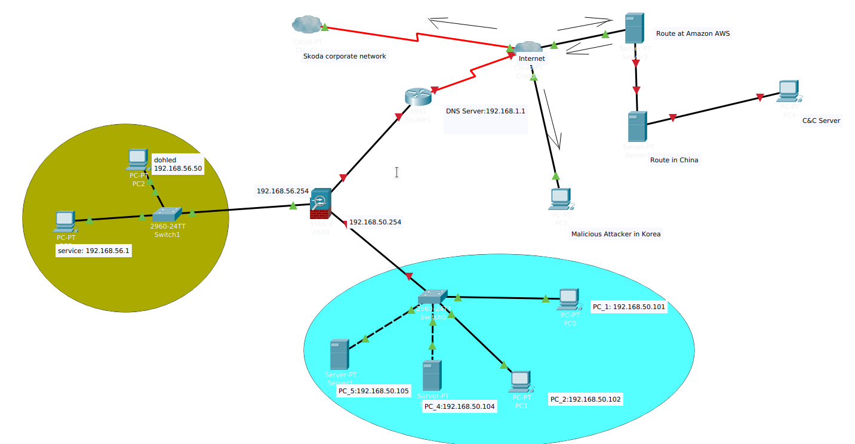
router

Slide 11
Ďalšie možné anomálie
PC_6 chrome –gpu-preference= KAAAAA... -- možný overflow exploit
chrome.exe "users local group membership enumerated"
chrome.exe pokus o prihlásenie na "user"
Empty.txt v temp adresári pod RDRBCC2.tmp, spustený pod chrome.exe
Podozrivé adresy – porty – vyhľadali sme v CVE databáze, známe Trojany/backdoors, "Netbios" requesty mimo lokálnu sieť (do "Amazon")
Aktivita v netradičný čas - mimo pracovnú dobu, v noci ...
Po prvotnom prieniku do siete útočník pravdepodobne zmazal logy

Slide 12
Implementačná časť
Azure BI + MSSQL vs grep + vim
Vyhral opensource :)
Dokumentácia v githube

